Slide 1
Криптостандарт AES

Slide 2
Общие сведения
Advanced Encryption Standard (AES), также известный как Rijndael (произносится Рэндал) —
симметричный алгоритм блочного шифрования, принятый в качестве стандарта шифрования правительством США по результатам конкурса AES в 2001 году на 25 лет.

Slide 3
Блочный и симметричный шифр.
Блочный шифр — разновидность симметричного шифра, оперирующего группами бит фиксированной длины — блоками, характерный размер которых меняется в пределах 32 — 256 бит.
В стандарте AES - 128, который предложен в лабораторной работе, принят размер блока в 32 бит.
Симметричность означает, что для зашифровки и расшифровки мы используем один и тот же ключ.

Slide 4
Начало работы
Для начала необходимо определить исходный материал, с которым работает наш шифр.
Алгоритм AES – 128 шифрует данные в виде двоичных векторов длины 128.
Шифруемый вектор длины 128 необходимо разбить на блоки по 8 бит.
Итого мы получим 16 блоков по 8 бит.

Slide 5
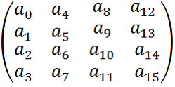
Матрица состояний
В процессе шифрования и дешифрования всё наше сообщение находиться в так называемом «состоянии»(state). Это состояние в алгоритме реализовано с помощью матрицы состояний которая будет построена из шифруемого сообщения на начальном этапе, и все последующие действия необходимо проводить именно с ней.

Slide 6
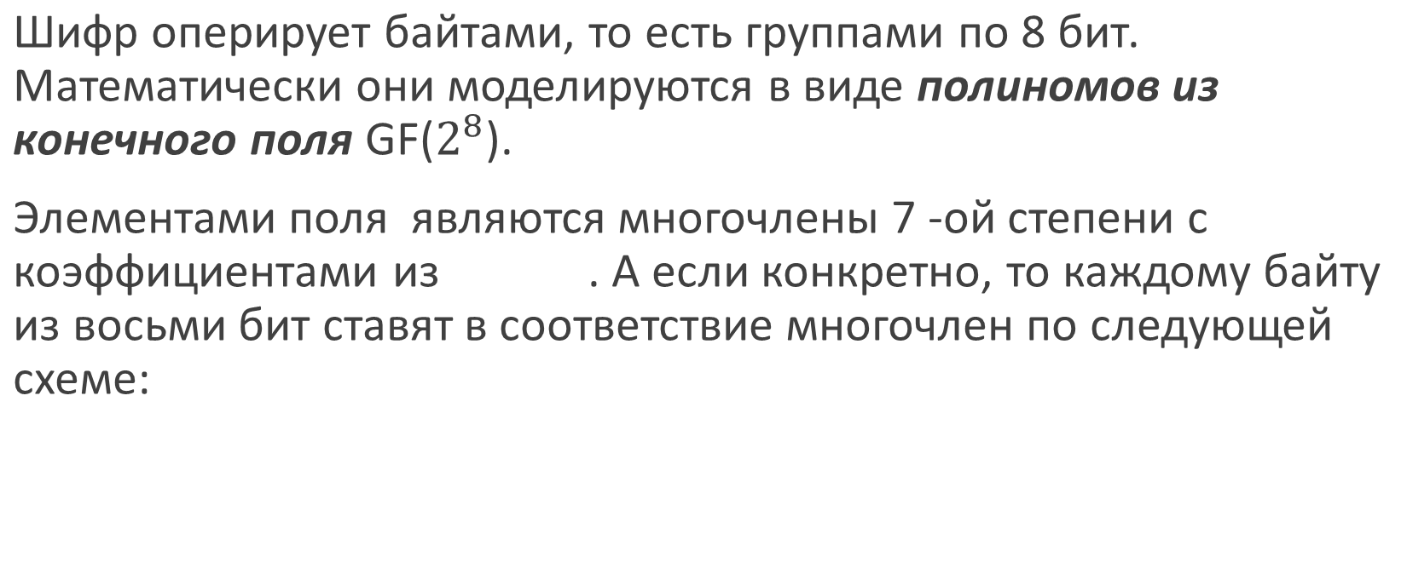

Блоки как элементы конечного поля

Slide 7
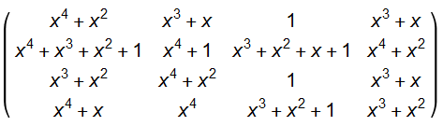
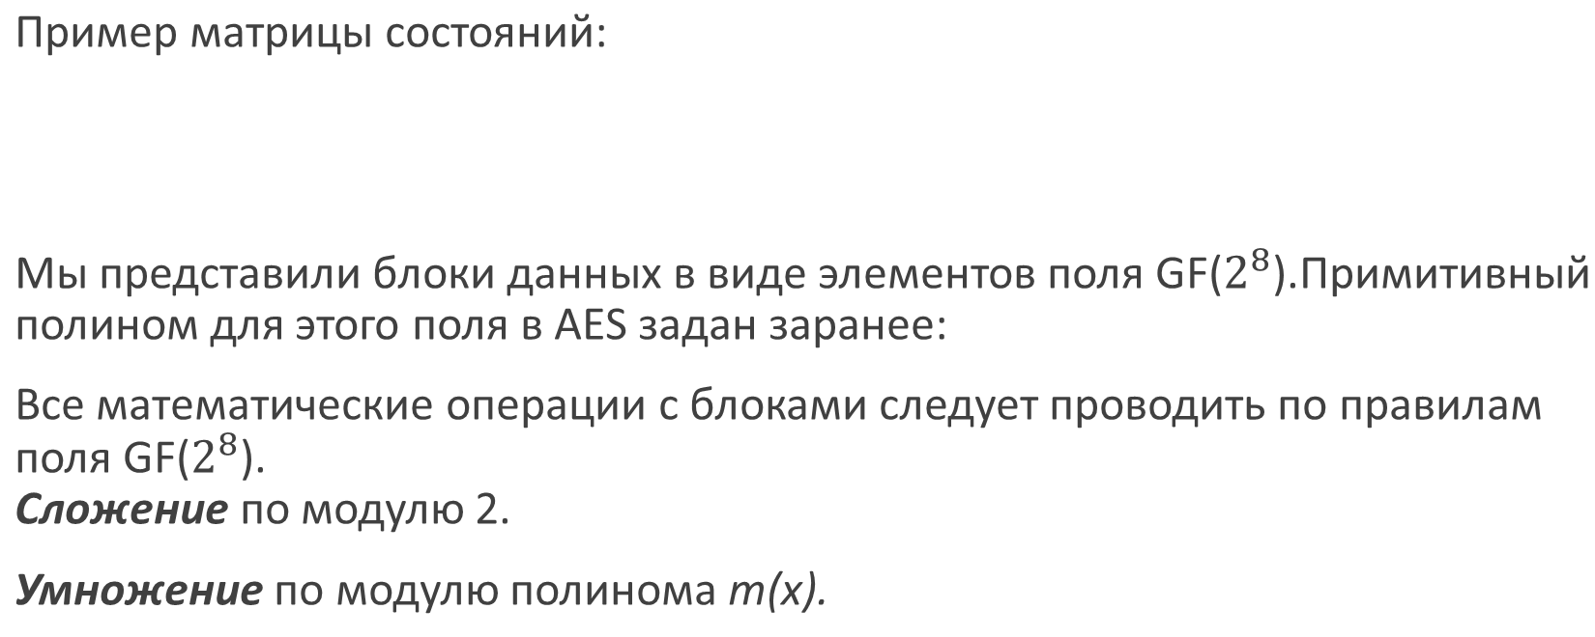
Блоки как элементы конечного поля

Slide 8
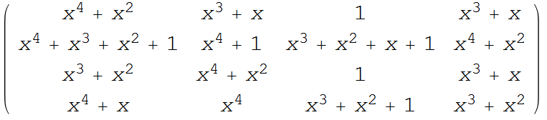
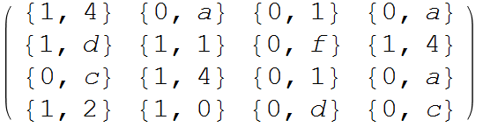
Формы представления матрицы состояний
Можно представить каждый блок (элемент матрицы состояний в виде двух шестнадцатеричных цифр). Для этого нужно разбить каждый байт на 2 части и каждую перевести из 2 – ого представления в 16 – е.

Slide 9
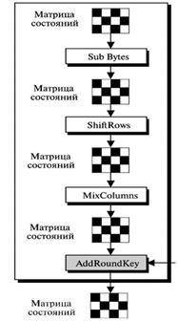
Общая схема алгоритма шифрования
AES работает на основе так называемого раундового преобразования. Раунд состоит из четырёх последовательных преобразований:
1) блок подстановок SubBytes;
2) блок сдвига строк ShiftRows;
3) блок замешивания столбцов MixColumns;
4) побитовое сложение по модулю 2 с ключом AddRoundKey (разумеется, на каждой итерации применяется свой ключ).
Всего проводится 10 таких раундов.

Slide 10
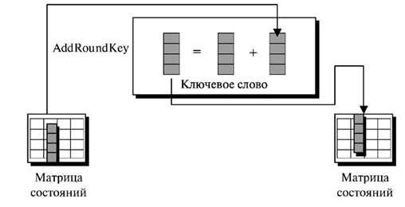
AddRoundKey
Алгоритм добавления ключа в AES крайне прост. Ключ раунда состоит из 4- ёх ключей по 32 бита каждый. Вот именно эти 4 ключа побитово прибавляются к соответствующему столбцу матрицы состояний. По сути ключ это тоже матрица.

Slide 11
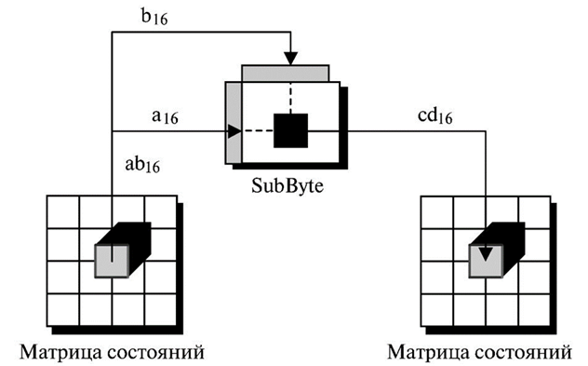
SubBytes
Преобразование SubBytes производит замену по правилу заданному таблицей. Для того, чтобы применить преобразование нам необходимо сначала представить каждый блок матрицы состояний в 16 - ом виде. Далее принимая первую шестнадцатеричную цифру за номер столбца, а вторую за номер строки делаем преобразование по таблице.

Slide 12
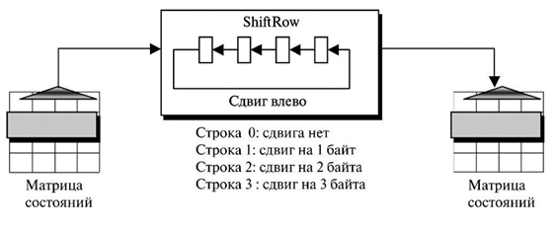
ShiftRows
В блоке сдвига строк ShiftRows байты последних трёх строк матрицы состояний циклически сдвигаются влево на разное число позиций: вторая строка - на один байт, третья - на 2, четвёртая - на 3.

Slide 13
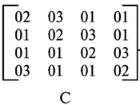
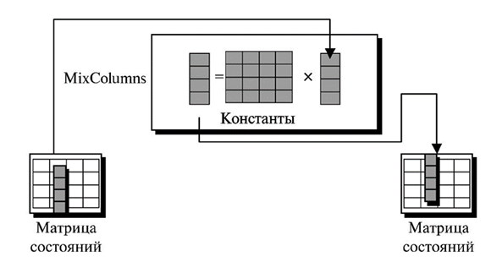
MixColumns
Преобразование MixColumns работает на уровне столбца. Каждый столбец матрицы состояний переводится в новый с помощью матричного умножения в поле.
Для того чтобы получить новый столбец необходимо старый умножить в поле GF(2⁸ ) справа на матрицу преобразования C.

Slide 14
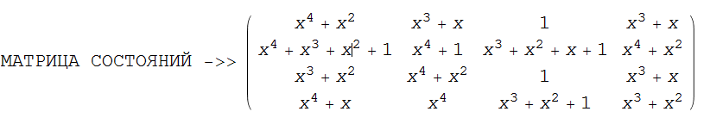
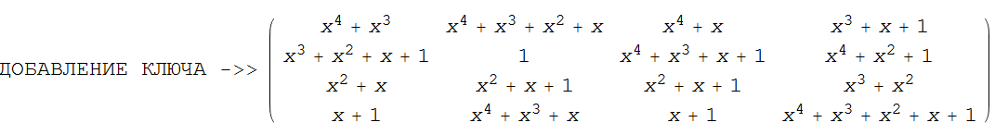
Пример зашифровки сообщения
Зашифруем сообщение длины 128 бит «ТЫКРИПТОАНАЛИТИК» с помощью ключа «КРИПТОСИСТЕМААЕС».

Slide 15
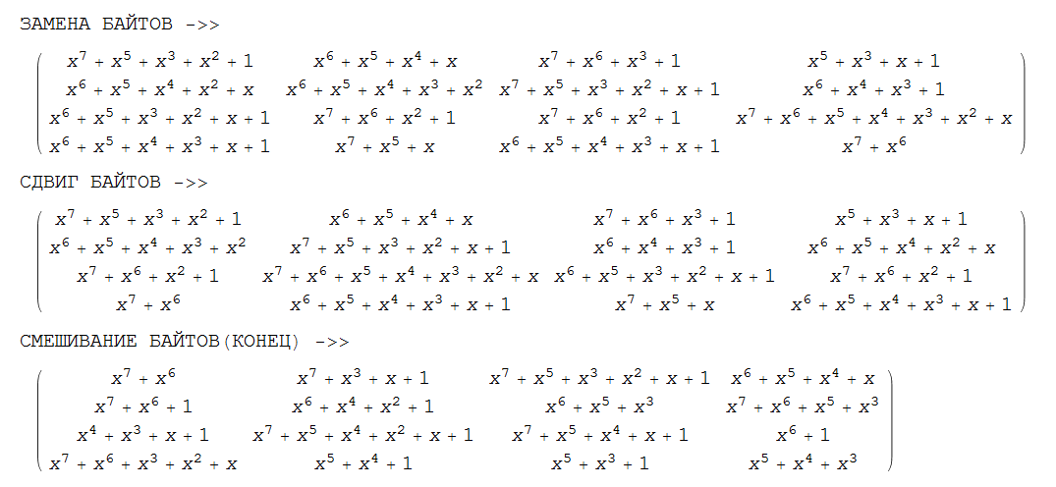
Пример зашифровки сообщения

Slide 16
Расшифровка сообщения
1) Применяем преобразование InvMixColumns
2) Применяем преобразование InvShiftRows
3) Применяем преобразование InvSubBytes
4) Добавляем ключ (AddRoundKey)
5) Переходим от матрицы состояний к сообщению

Slide 17
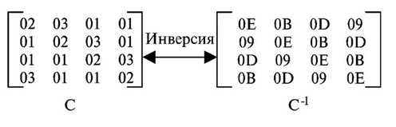
InvMixColumns
Аналогично прямому преобразованию, происходит умножение столбцов матрицы состояний на фиксированную матрицу.

Slide 18
InvShiftRows и InvSubBytes
В блоке сдвига строк InvShiftRows преобразование меняет ориентацию сдвига с левой (ShiftRows) на правую, чтобы вернуться в исходному состоянию.
Преобразование осуществляется аналогично SubBytes. Только с другой матрицей подстановок.

